Slide 1




BEIHANG UNIVERSITY
01
模型
目 录
CONTENTS
02
数据
03
结果
04
总结

Slide 2

BEIHANG UNIVERSITY
01
模型

Slide 3


变量
BEIHANG UNIVERSITY
自变量 | 解释
post1 | 中央是否在该年出台中央文件
post2 | 地方在该年是否出台地方文件
treated | 中央文件发布后地方是否有跟进发布地方文件
avg_direct_sim | 相似度
avg_direct_degree | 相对语调
avg_hidden_degree | 隐式相对语调（最相近十个句子的平均）
target | “主要目标”段落的相对语调
target_hid | “主要目标”段落的隐式相对语调
deg70 | 控制相似度阈值为70的相对语调
deg80 | 控制相似度阈值为80的相对语调
deg90 | 控制相似度阈值为90的相对语调
std_sim | avg_direct_sim标准化
std_deg | avg_direct_degree标准化
std_hid_deg | avg_hidden_degree标准化
std_target | target标准化
std_hid_target | target_hid标准化
std_70 | deg70标准化
std_80 | deg80标准化
std_90 | deg90标准化
a145 | 十四五期间目标非化石能源占比
b145 | 十四五期间能耗强目标下降百分比
c145 | 十四五期碳排强度目标下降百分比
a155 | 十五五期间目标非化石能源占比
c155 | 十五五期碳排强度目标下降百分比
std_a145 | 地方目标/中央目标
std_b145 | 地方目标/中央目标
std_c145 | 地方目标/中央目标
std_a155 | 地方目标/中央目标
std_c155 | 地方目标/中央目标
a | 十四五、十五五合并结果
b | 十四五、十五五合并结果
c | 十四五、十五五合并结果
if_a | 地方目标是否强于中央（1/0/-1）
if_b | 地方目标是否强于中央（1/0/-2）
if_c | 地方目标是否强于中央（1/0/-3）
if_a_155 | 地方目标是否强于中央（1/0/-4）
if_c_155 | 地方目标是否强于中央（1/0/-5）
因变量 | 解释
单位GDP能耗 | -
单位GDP能耗增长率 | -
非化石能源占比 | -
非化石能源占比增长率 | -
单位GDP碳排放量 | -
单位GDP碳排放量增长率 | -
核心解释变量：
文本挖掘结果，包括相似度、相对语调以及各种变体
被解释变量：
单位GDP能源消耗、非化石能源占比、单位GDP二氧化碳排放量及对应增长率，依据是这三个指标是多数中央、地方文件中在“主要目标”中给出的具体指标
方法构建
“十四五”期间，产业结构和能源结构调整优化取得明显进展，重点行业能源利用效率大幅提升，煤炭消费增长得到严格控制，新型电力系统加快构建，绿色低碳技术研发和推广应用取得新进展，绿色生产生活方式得到普遍推行，有利于绿色低碳循环发展的政策体系进一步完善。到2025年，非化石能源消费比重达到20%左右，单位国内生产总值能源消耗比2020年下降13.5%，单位国内生产总值二氧化碳排放比2020年下降18%，为实现碳达峰奠定坚实基础。
“十五五”期间，产业结构调整取得重大进展，清洁低碳安全高效的能源体系初步建立，重点领域低碳发展模式基本形成，重点耗能行业能源利用效率达到国际先进水平，非化石能源消费比重进一步提高，煤炭消费逐步减少，绿色低碳技术取得关键突破，绿色生活方式成为公众自觉选择，绿色低碳循环发展政策体系基本健全。到2030年，非化石能源消费比重达到25%左右，单位国内生产总值二氧化碳排放比2005年下降65%以上，顺利实现2030年前碳达峰目标。

Slide 4
模型
BEIHANG UNIVERSITY
（1）中央碳达峰文件发布对被解释变量造成的影响，时间虚拟变量post1为中央文件发布前后，政策分组变量treated为该地方是否有跟进中央政策（0-1）：中央文件发布后，各地方有无跟进的冲击影响
（2）地方碳达峰文件发布对被解释变量造成的影响，时间虚拟变量post2为该地方文件发布前后，政策分组变量treated为该地方是否有跟进中央政策（0-1）：地方文件发布的冲击影响（单个碳达峰领域，中央文件在2021年10月发布，地方文件最早在2022年6月才跟进，基本集中在2022/6-2023/2这段时间中，基本不存在年份交错问题）（不太有说服力，因为被解释变量在2023年的数据目前是不全的，还未完全公布，因此显著性肯定差）
方法构建
3）中央碳达峰文件发步后各地方后续态度对各地方单位GDP能耗造成的影响，时间虚拟变量post1为中央文件发布前后，政策分组变量从0-1的treated变为该地方的政策处理强度指标（如degree）：是不是各地方后续的态度会进一步影响碳治理呢？这里要试一组解释变量，包括相似度、相对语调、“主要目标”段落的语调、“主要目标”段落的指标强度、稳健性控制下的相对语调、隐式相对语调

Slide 5
模型
BEIHANG UNIVERSITY
说明：
1.预想中还有对（3）也做post2的分析，但考虑到（1）（2）的经验，认为效果大概率不佳，因此没有做
2.还有控制变量没有加，因为不太清楚需要加什么控制变量比较好
3.目前只设计了单个主题的模型，多个主题的模型不太清楚应该怎么用
（目前的情况是我们的被解释变量是所有主题公用的，不是一个典型的三重的“时间、地方、主题”的ikt的变量，解释变量是一个典型的ikt变量，目前想到的只有将各主题的解释变量做合并，想不太清楚要怎么做）
方法构建
作为比照的一个例子是JPE（Policy Experimentation in China_ the Political Economy of Policy Learning（Journal of Political Economy））那篇中讨论，某个领域下某个省份在某年份发布的政策数量（政策处理强度），是否会造成对应领域的偏向性财政支持，那它的被解释变量其实是t年份省份i在k领域的财政支出占比；以此构成一个DDD的模型。

Slide 6
BEIHANG UNIVERSITY
02
数据

Slide 7
数据获取
BEIHANG UNIVERSITY
00-23年各省能源消耗总量+人均能源消耗+能源消耗÷GDP.xlsx：
19年前来源于中国能源统计年鉴；
20年后根据各省年鉴补充
（这个和自己算的对比过，应该没错）
方法构建
2003-2022年全国30省市分地区能源消费结构低碳化指数.xlsx：
没说数据来源，卖家说“主要参考柳亚琴,孙薇,朱治双.碳市场对能源结构低碳转型的影响及作用路径”
中国地级市CO2排放数据（2000-2023年）.xlsx：
EDGAR数据库

Slide 8
数据说明
BEIHANG UNIVERSITY
窗口：
事后的数据非常紧张，我们取的碳达峰总体文件是发布最早的一批（2021），尽管这样，我们也只有事后两期的数据，且2023年的数据缺的很多；事前取了4期，2017-2020，没有什么依据，感觉取太多对于事件研究法来说不太平衡；后续如果要用多主题的话，可能事后数据会更紧张
数据量：
目前共30个省级地区，191条数据（有些2023年缺了，理论上最多也就210条，如果事后数据能补充的话，可以扩到270、300条左右），如果能独立用上每个主题的数据可以接近2500条（3900）；因为我们是以省份为个体，且主题就对应一篇文件，因此数据确实非常有限；
目前结果来看，这个数据量下，某些模型有显著性；但部分模型方向大致对了，但显著性不足，不知道数据增多后能否有所改善
方法构建

Slide 9
BEIHANG UNIVERSITY
03
结论

Slide 10
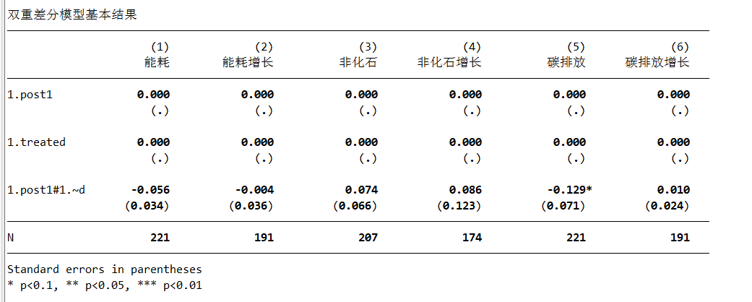
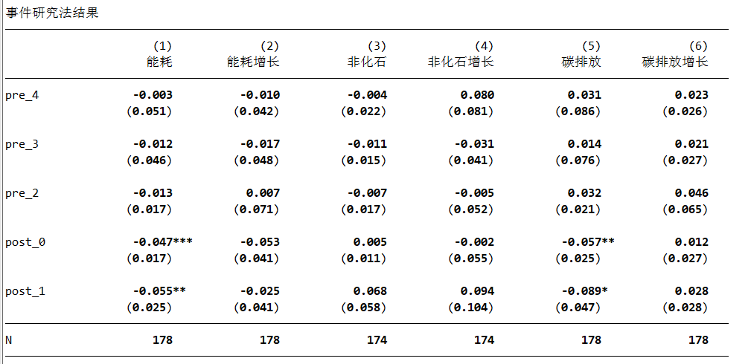
结论
BEIHANG UNIVERSITY
（1）中央碳达峰文件发布对被解释变量造成的影响，时间虚拟变量post1为中央文件发布前后，政策分组变量treated为该地方是否有跟进中央政策（0-1）：中央文件发布后，各地方有无跟进的冲击影响
方法构建
结论：能耗强度、碳排放强度方面存在较为显著的冲击，非化石能源占比无显著冲击（方向没问题）

Slide 11
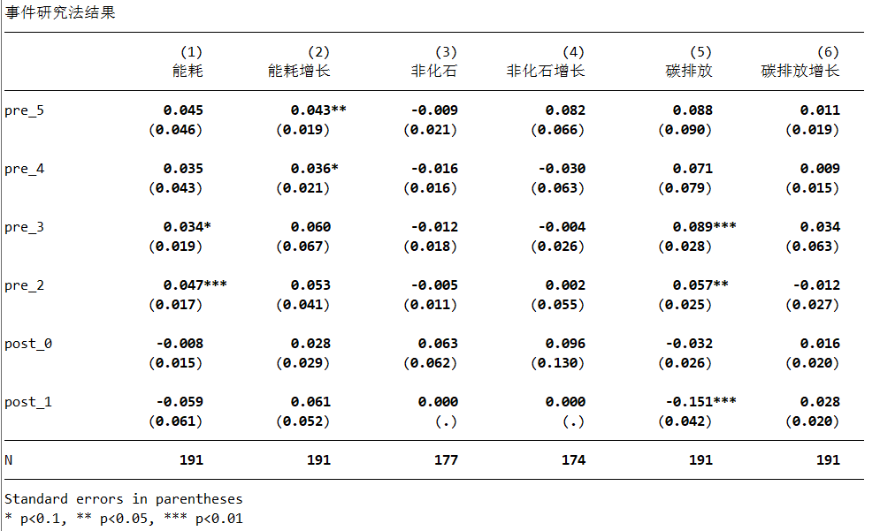
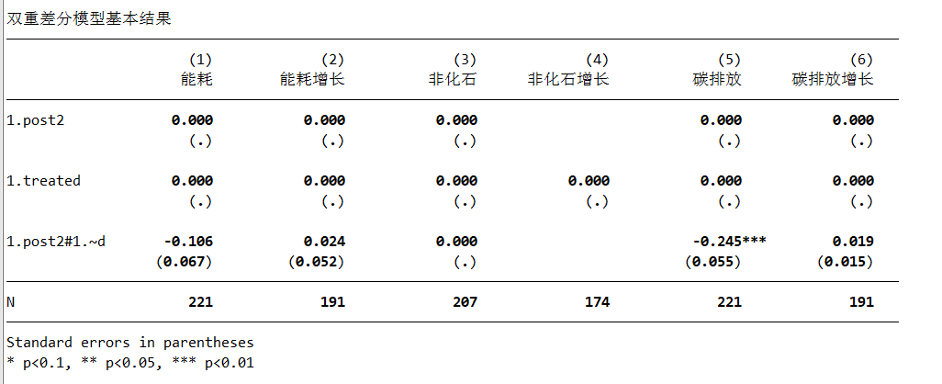
结论
BEIHANG UNIVERSITY
（2）地方碳达峰文件发布对被解释变量造成的影响，时间虚拟变量post2为该地方文件发布前后，政策分组变量treated为该地方是否有跟进中央政策（0-1）：地方文件发布的冲击影响（单个碳达峰领域，中央文件在2021年10月发布，地方文件最早在2022年6月才跟进，基本集中在2022/6-2023/2这段时间中，基本不存在年份交错问题）（不太有说服力，因为被解释变量在2023年的数据目前是不全的，还未完全公布，因此显著性肯定差）
方法构建
方法构建
结论：地方文件发布带来的冲击远不如中央文件发布带来的冲击显著，碳排放在事后一期有很强的显著性，但事前趋势不符合

Slide 12
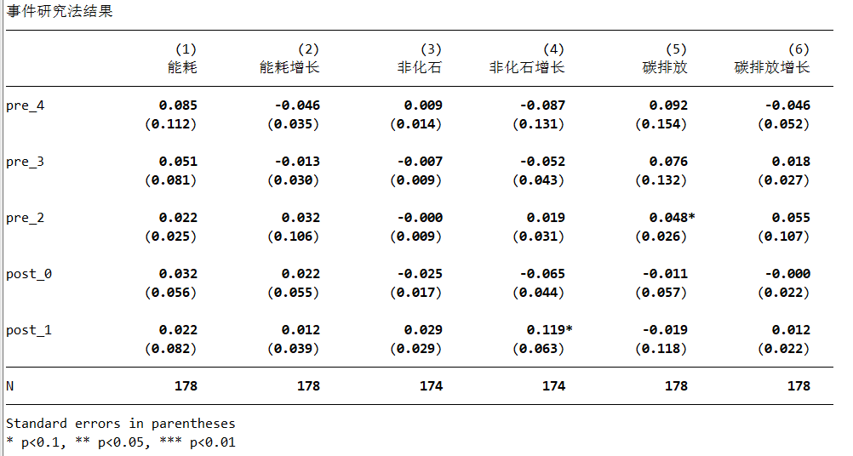
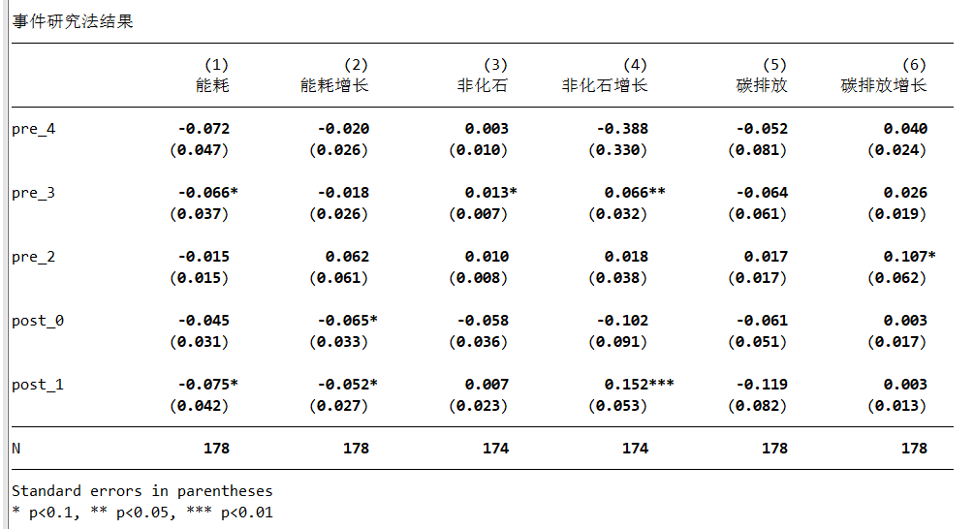
结论
BEIHANG UNIVERSITY
3）中央碳达峰文件发步后各地方后续态度对各地方单位GDP能耗造成的影响，时间虚拟变量post1为中央文件发布前后，政策分组变量从0-1的treated变为该地方的政策处理强度指标（如degree）：是不是各地方后续的态度会进一步影响碳治理呢？这里要试一组解释变量，包括相似度、相对语调、“主要目标”段落的语调、“主要目标”段落的指标强度、稳健性控制下的相对语调、隐式相对语调
结论：相似度指标由于比较接近，因此结果其实与（1）的结果是类似的；语调指标对 原先在（1）中显著的能耗强度、碳排强度 反而不显著、甚至方向都不对，但在 非化石能源占比增长率 方面存在某种水平的显著性（和（1）互补了？）
主要目标语调标准化（非化石能源占比增长率，相当的显著，但事前趋势有点不理想）
语调标准化（非化石能源占比增长率，一点点显著）

Slide 13
结论
BEIHANG UNIVERSITY
其中还考虑了所谓的“主要目标”的具体指标要求强度，发现的一个事实是，各地方能耗强度、碳排强度指标基本与中央一致、甚至略微超出且基本上波动较小，而非化石能源占比存在明显差别且几乎均达不到中央文件的要求；也对这一系列指标进行了did，结果与（1）结果一致，其中能耗与碳排放应该是因为指标本身无差别导致，非化石能源依旧不显著
“十四五”期间，产业结构和能源结构调整优化取得明显进展，重点行业能源利用效率大幅提升，煤炭消费增长得到严格控制，新型电力系统加快构建，绿色低碳技术研发和推广应用取得新进展，绿色生产生活方式得到普遍推行，有利于绿色低碳循环发展的政策体系进一步完善。到2025年，非化石能源消费比重达到20%左右，单位国内生产总值能源消耗比2020年下降13.5%，单位国内生产总值二氧化碳排放比2020年下降18%，为实现碳达峰奠定坚实基础。
“十五五”期间，产业结构调整取得重大进展，清洁低碳安全高效的能源体系初步建立，重点领域低碳发展模式基本形成，重点耗能行业能源利用效率达到国际先进水平，非化石能源消费比重进一步提高，煤炭消费逐步减少，绿色低碳技术取得关键突破，绿色生活方式成为公众自觉选择，绿色低碳循环发展政策体系基本健全。到2030年，非化石能源消费比重达到25%左右，单位国内生产总值二氧化碳排放比2005年下降65%以上，顺利实现2030年前碳达峰目标。
id | 地 | 非化石能源 | 能耗强度 | 碳排强度 | 非化石能源_155 | 碳排强度_155
0 | 中央 | 1 | 1 | 1 | 1 | 1
1 | 北京 | 0.72 | 1.037037037 | 1 | 1 | 1
2 | 天津 | 0.585 | 1 | 1 | 0.64 | 1
3 | 河北 | 0.65 | 1 | 1 | 0.76 | 1
4 | 山西 | 0.6 | 1 | 1 | 0.72 | 1
5 | 内蒙古 | 0.9 | 1 | 1 | 1 | 1
6 | 辽宁 | 0.685 | 1.074074074 | 1 | 0.8 | 1
7 | 吉林 | 0.885 | 1 | 1 | 0.8 | 1
8 | 黑龙江 | 1 | 1 | 1 | 1 | 1
9 | 上海 | 1 | 1.037037037 | 1 | 1 | 1.076923077
10 | 江苏 | 0.9 | 1.037037037 | 1 | 1 | 1
11 | 浙江 | 1 | 1 | 1 | 1 | 1
12 | 安徽 | 0.775 | 1.037037037 | 1 | 0.88 | 1
13 | 福建 | 1 | 1 | 1 | 1 | 1
14 | 江西 | 0.915 | 1 | 1 | 1 | 1
15 | 山东 | 0.65 | 1.074074074 | 1.138888889 | 0.8 | 1.046153846
16 | 河南 | 1 | 1 | 1 | 1 | 1
17 | 湖北 | 1 | 1 | 1 | 1 | 1
18 | 湖南 | 1.1 | 1 | 1 | 1 | 1
19 | 广东 | 1.6 | 1 | 1 | 1.4 | 1
20 | 广西 | 1.5 | 1 | 1 | 1.4 | 1
21 | 海南 | 1.1 | 1 | 1 | 2.16 | 1
22 | 重庆 | 1 | 1 | 1 | 1 | 1
23 | 四川 | 2.075 | 1.037037037 | 1 | 1.74 | 1
24 | 贵州 | 1.08 | 1 | 1 | 1 | 1
25 | 云南 | 1 | 1 | 1 | 1 | 1
26 | 陕西 | 0.8 | 1 | 1 | 0.8 | 1
27 | 甘肃 | 1.5 | 0.925925926 | 1 | 1.4 | 1
28 | 青海 | 2.61 | 1 | 1 | 2.2 | 1
29 | 宁夏 | 1 | 1 | 1 | 1.2 | 1
30 | 新疆 | 1 | 1 | 1 | 1 | 1

Slide 14
BEIHANG UNIVERSITY
04
总结

Slide 15
总结
BEIHANG UNIVERSITY
结论：
中央文件发布对能耗强度和碳排强度存在一定水平的显著冲击，能够减少碳排和能耗强度；而地方文件的后续发布反而没有表现进一步的冲击（存疑）。 另一方面，发现地方在文本上（集中在 2022年6月 至 2023年初）对“非化石能源占比”指标信心不足，对应的，我们没有发现中央或地方文件的发布对非化石能源占比产生冲击；而当我们引入语调后，能够发现强语调能在一定水平上对非化石能源占比增长率有显著的正向冲击。
问题：
1.2023年数据比较紧张，而我们的政策发布时间恰好是卡在这段时间的
2.被解释变量2维，解释变量有3维，目前是把解释变量固定在一个主题下，但不知道怎么把多个主题的解释变量用起来，这也导致了我们的数据比较有限（当然，如果多主题用起来后，预计会导致多期交错、2023/2024数据缺失、模型设置等新的问题）
3.控制变量没有进行考虑
4.暂时还没有做安慰剂检验，不过之前自己算的时候有试过，完整去做应该也很快
方法构建

Slide 16



BEIHANG UNIVERSITY
汇报结束 感谢聆听！
汇报人：清北情报站
指导老师：公众号

Slide 17
结果
BEIHANG UNIVERSITY
方法构建
Notes:
（1）

Slide 18
结果
BEIHANG UNIVERSITY
方法构建
Notes:
（2）

Slide 19
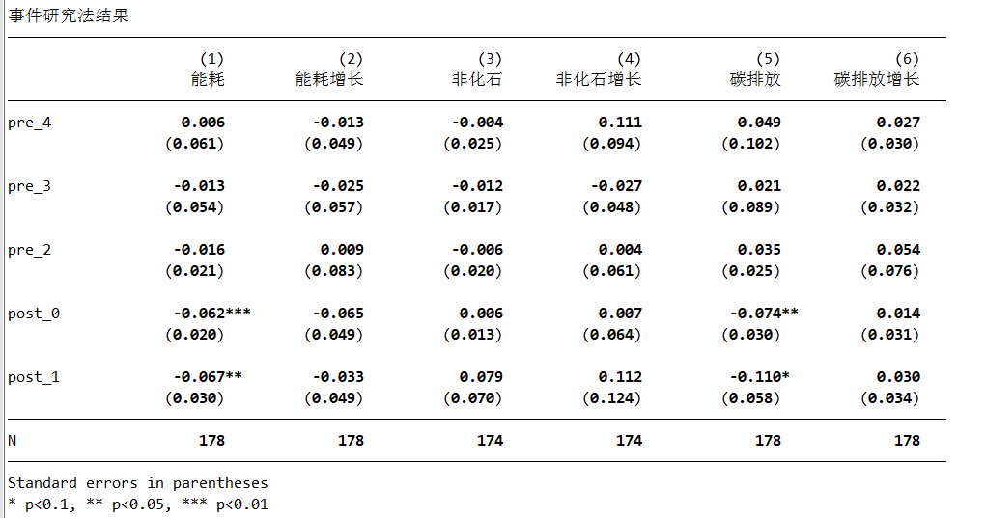
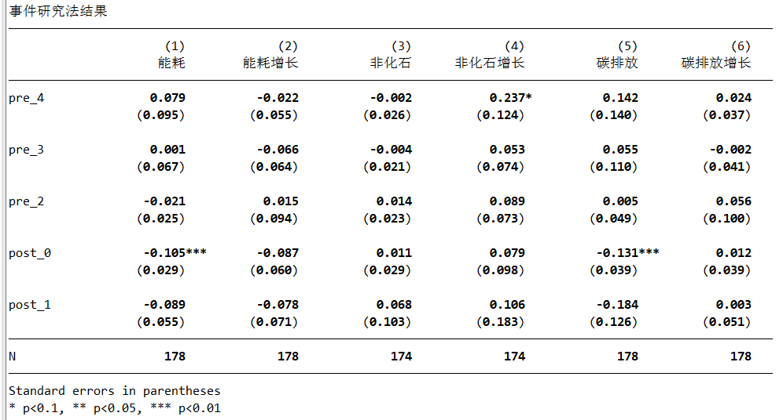
结果
BEIHANG UNIVERSITY
方法构建
Notes:
（3）相似度、相似度标准化

Slide 20
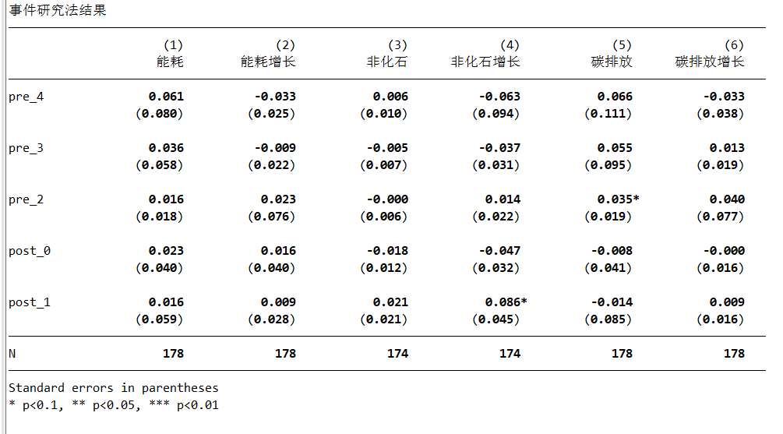
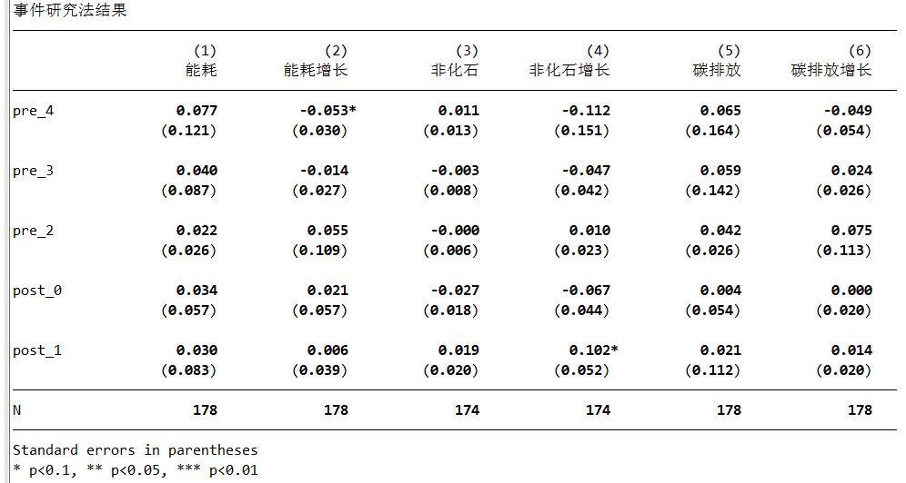
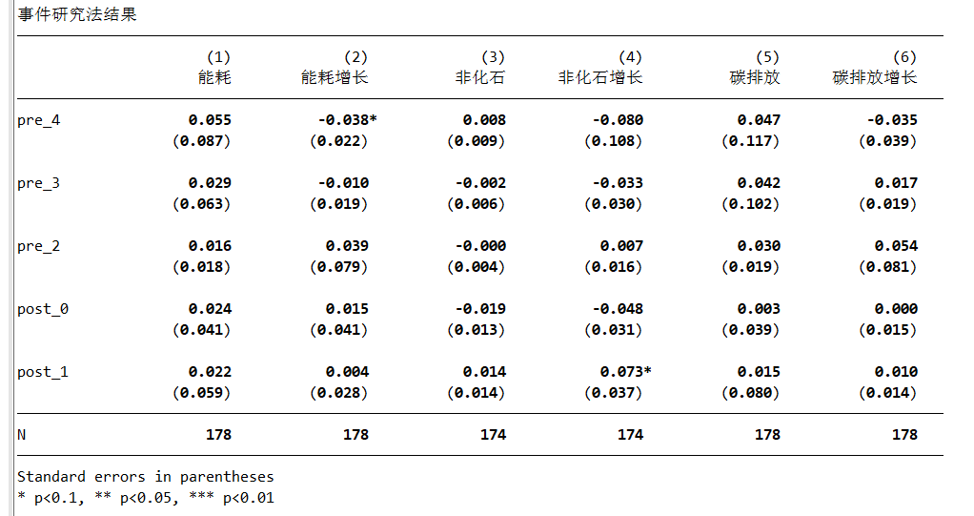
结果
BEIHANG UNIVERSITY
方法构建
Notes:
（3）语调、语调标准化、隐式语调、隐式语调标准化（从左到右、从上到下）

Slide 21
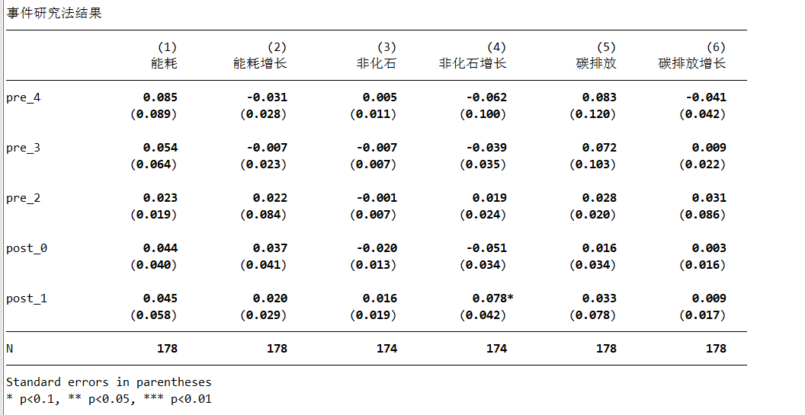
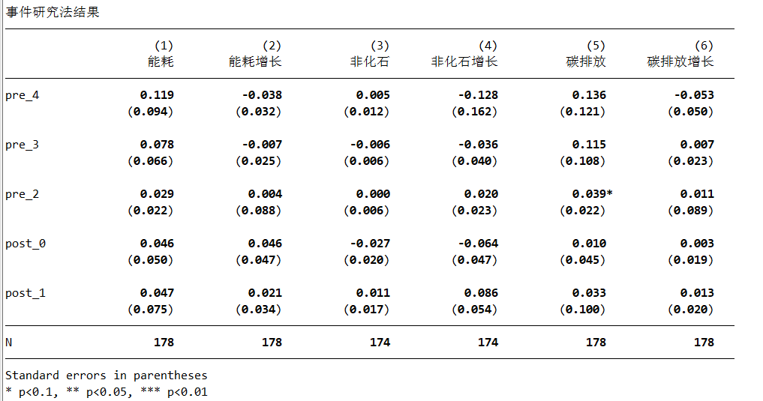
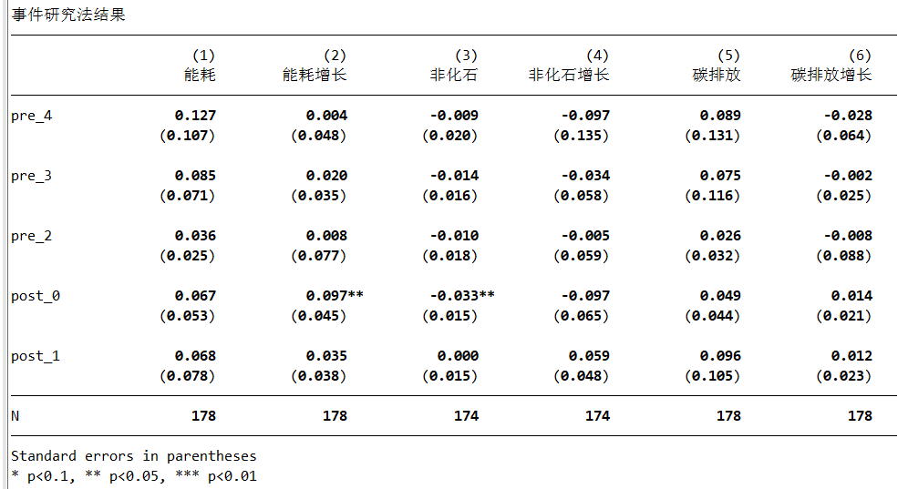
结果
BEIHANG UNIVERSITY
方法构建
Notes:
（3）70、80、90相似度阈值下的语调（从左到右、从上到下）

Slide 22
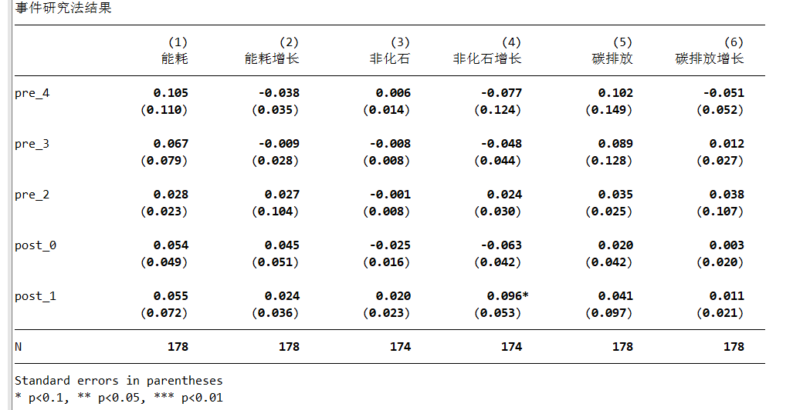

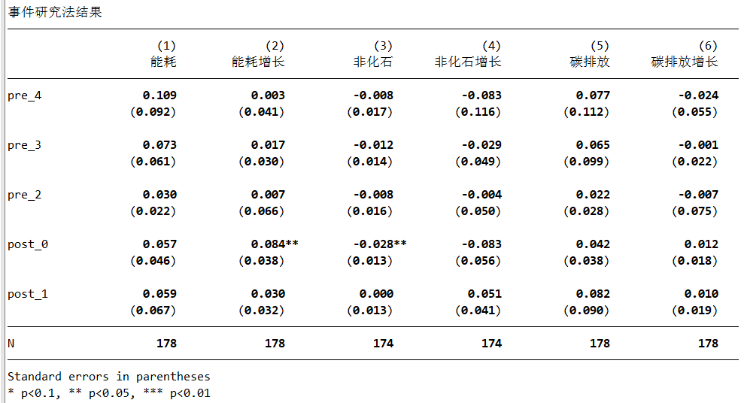
结果
BEIHANG UNIVERSITY
方法构建
Notes:
（3）70、80、90相似度阈值下的语调标准化（从左到右、从上到下）

Slide 23
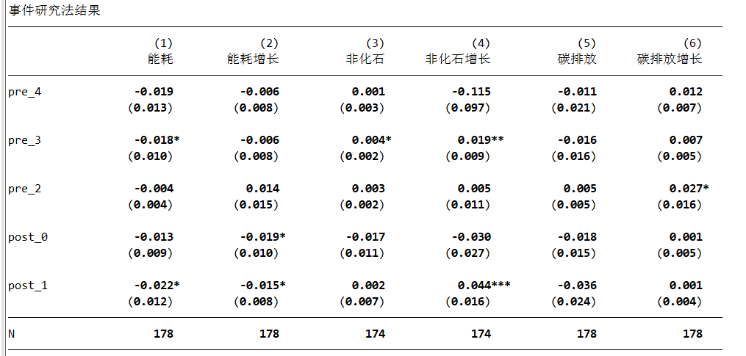
结果
BEIHANG UNIVERSITY
方法构建
Notes:
（3）主要目标语调、及标准化（从左到右、从上到下）

Slide 24
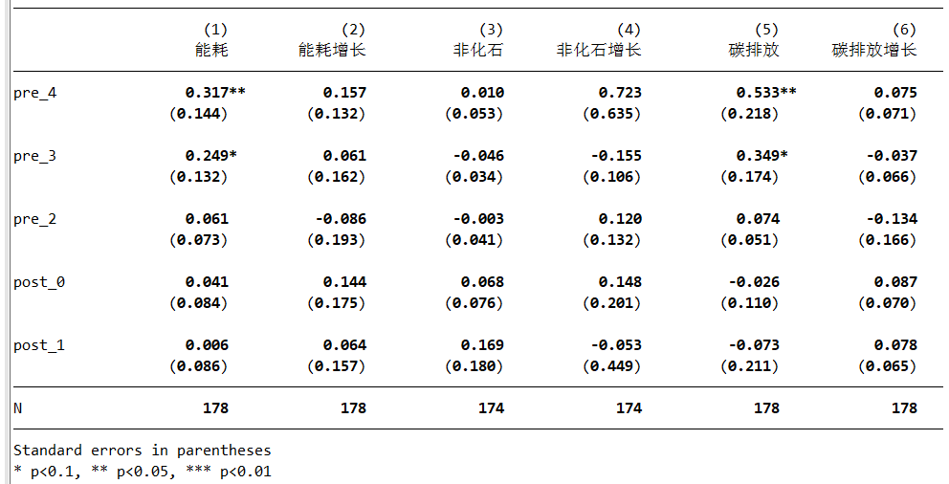
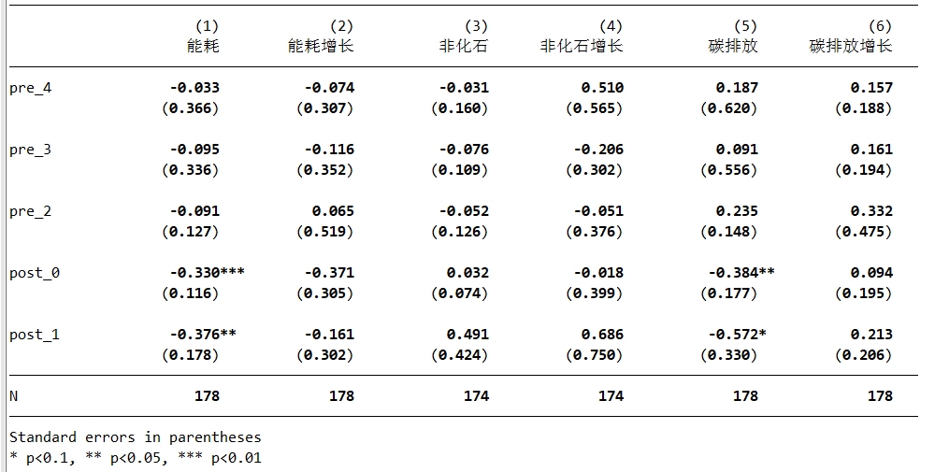
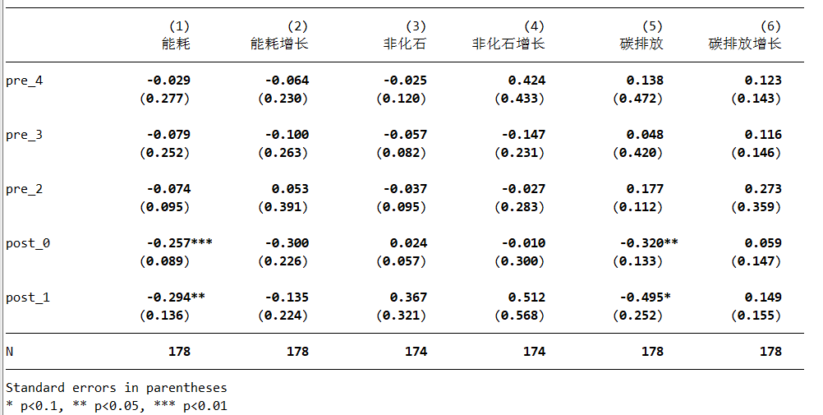
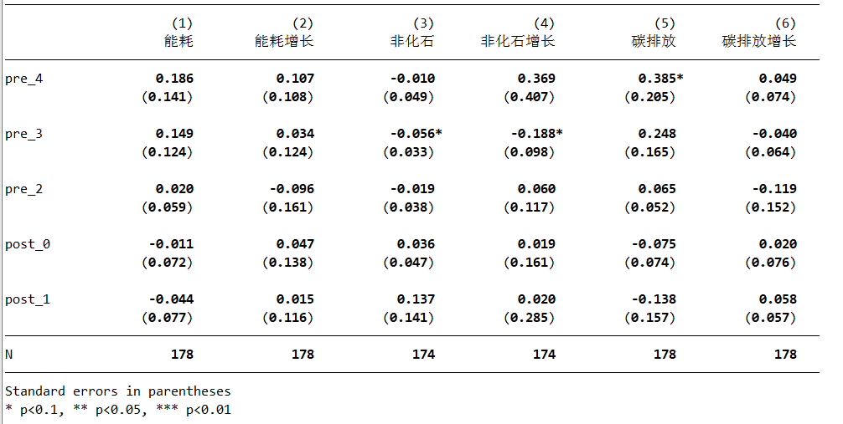
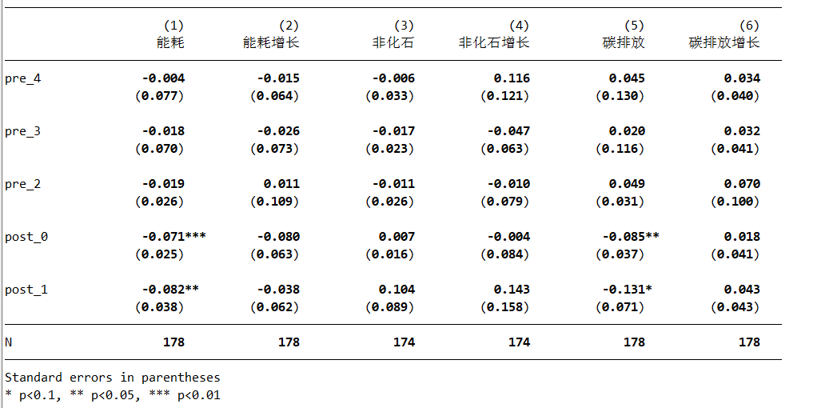
结果
BEIHANG UNIVERSITY
方法构建
Notes:
（3）十四五a\b\c，十五五a\c具体数值（从左到右、从上到下，a、b、c分别指非化石能源、能耗和碳排）

Slide 25
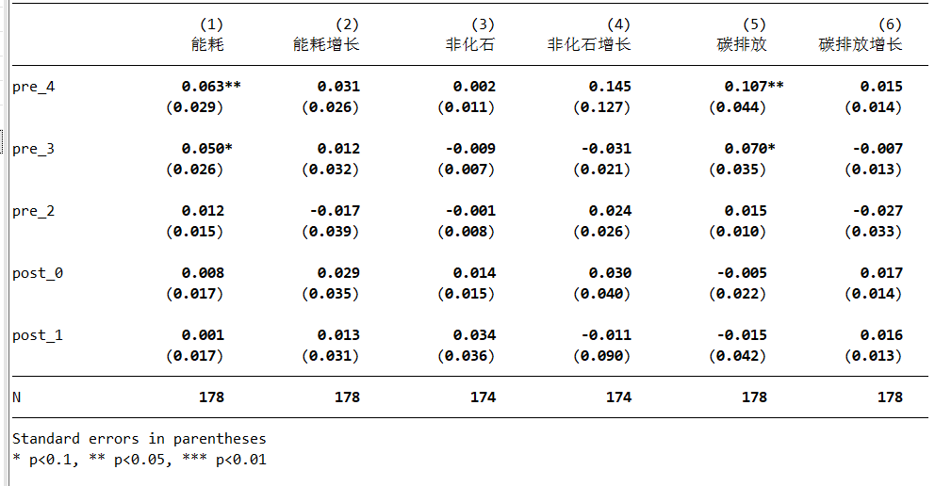
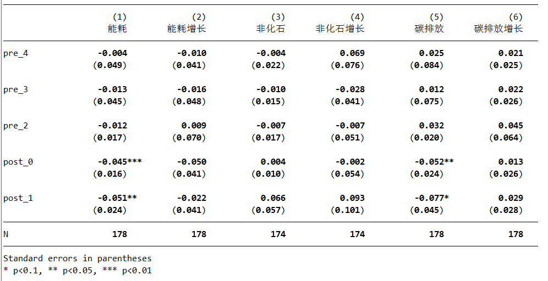
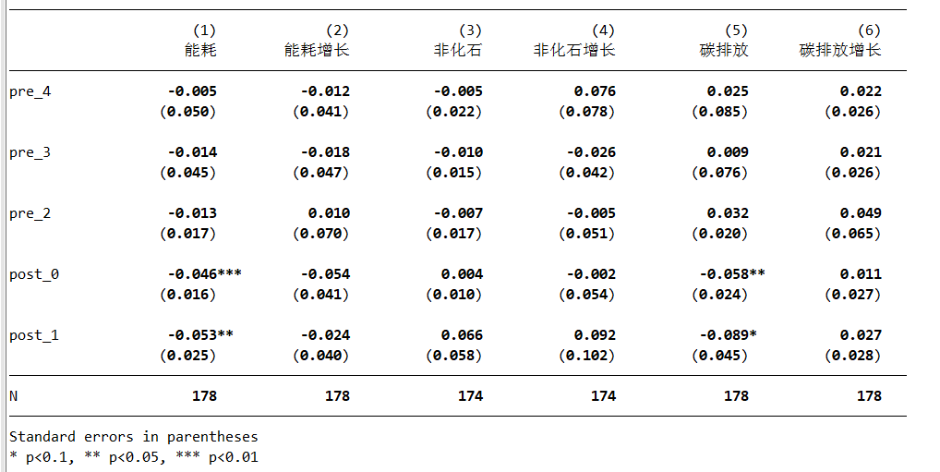
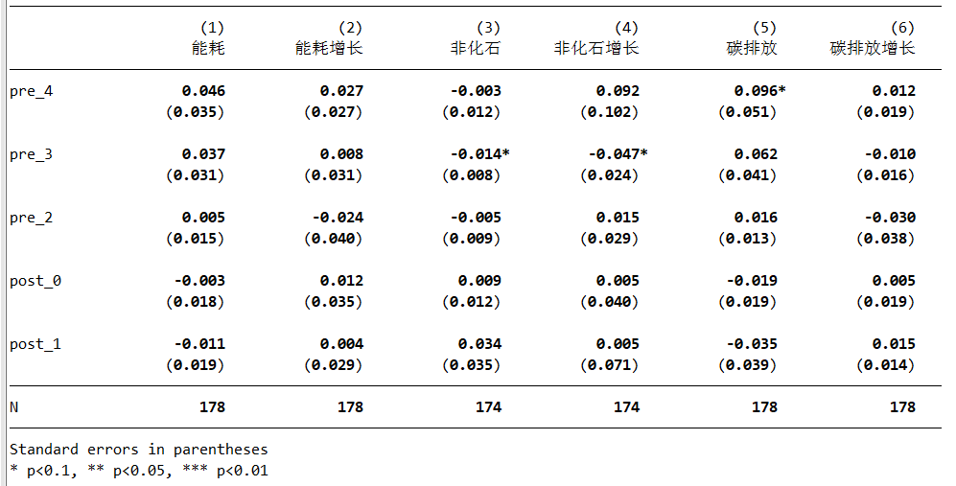
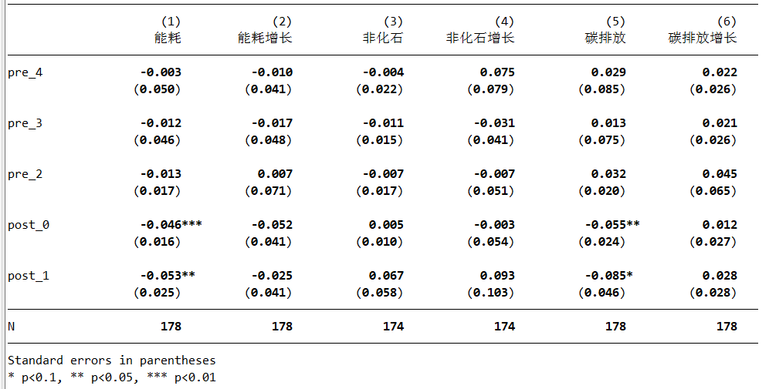
结果
BEIHANG UNIVERSITY
方法构建
Notes:
（3）十四五a\b\c，十五五a\c标准化(地方/中央)（从左到右、从上到下，a、b、c分别指非化石能源、能耗和碳排）

Slide 26
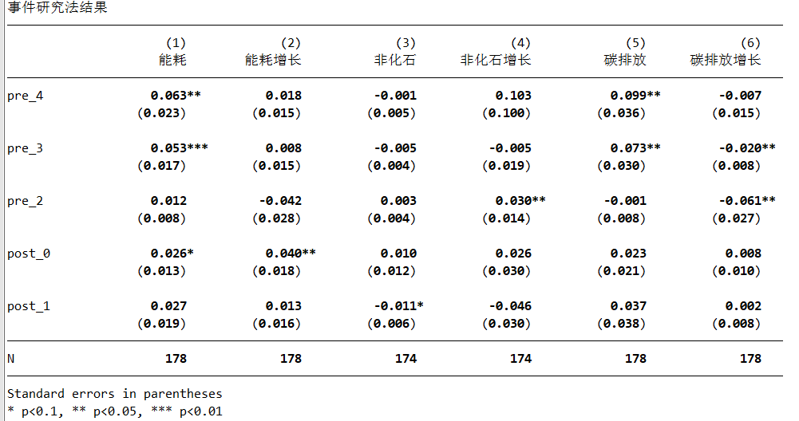
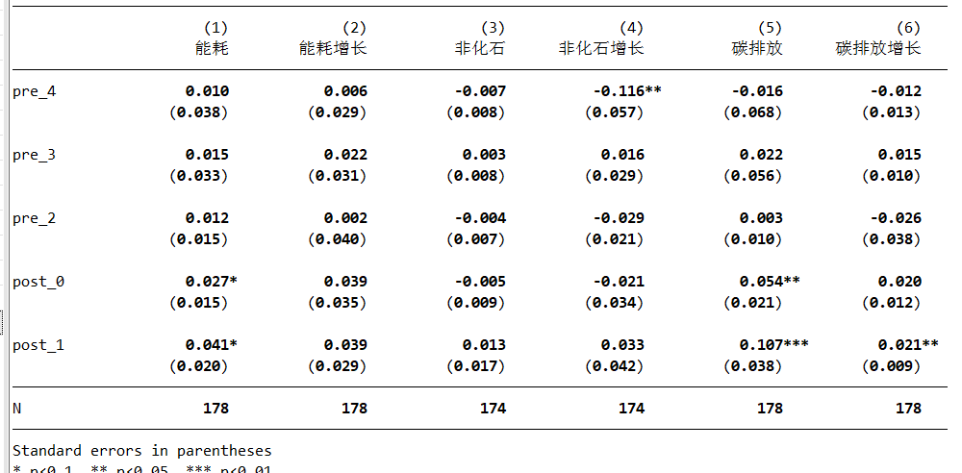
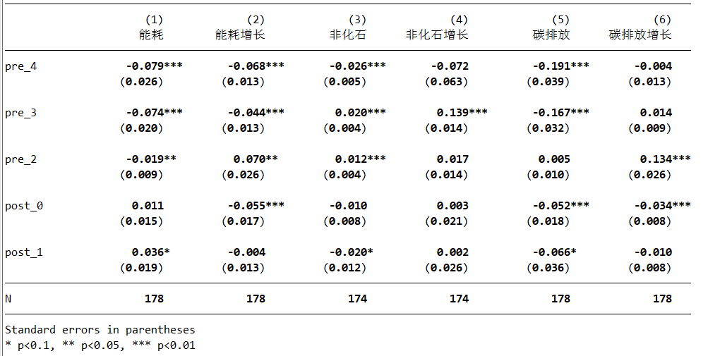
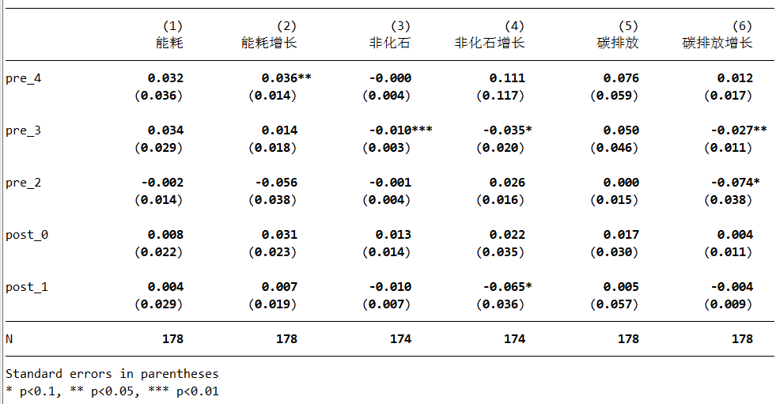
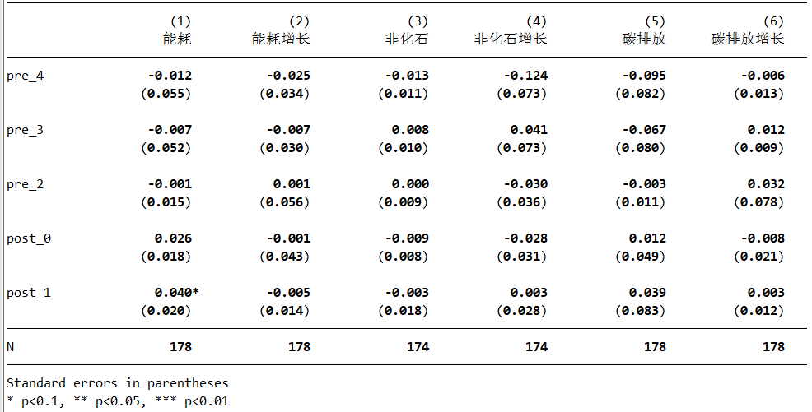
结果
BEIHANG UNIVERSITY
方法构建
Notes:
（3）十四五a\b\c，十五五a\c标准化(地方与中央大小关系，-1/0/1化)（从左到右、从上到下，a、b、c分别指非化石能源、能耗和碳排）

